Slide 1
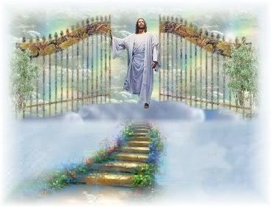
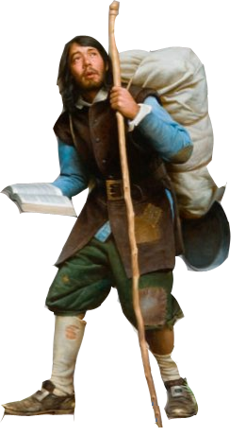
天國之城
無橋的天河
良緣國
迷魂地
愉悅山
疑惑寨
浮華鎮
死蔭谷
屈辱谷
富麗宮
艱難山
曉諭的家
毀滅城
窄門
絕望潭

Slide 2
You are Here

Slide 3
17 啓迪無知論小信

Slide 4
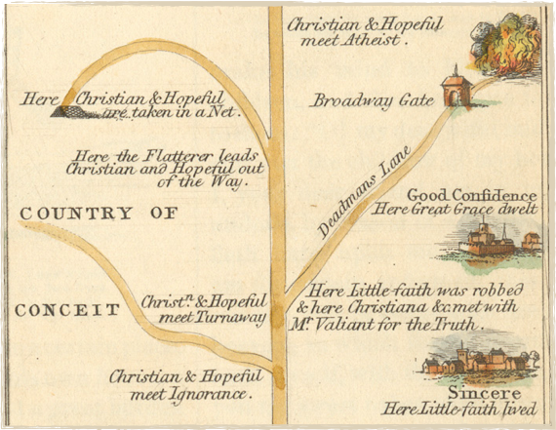

Slide 5
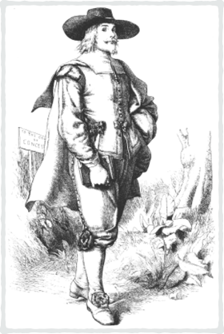
無知(Ignorance)
自誇莊
(the country of Conceit)
彎彎曲曲的鄉間小路(a little crooked lane)
你見自以為有智慧的人麼．愚昧人比他更有指望。
箴言 26：12

Slide 7
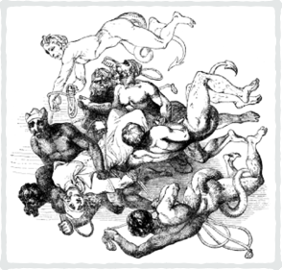
棄義(Turn-away)
背信城
(Town of Apostasy)
黑乎乎的小巷
(a very dark lane)
因為有些人偷著進來、就是自古被定受刑罰的、是不虔誠的、將我們神的恩變作放縱情慾的機會、並且不認獨一的主宰我們主耶穌基督。
猶大書 1：4

Slide 9
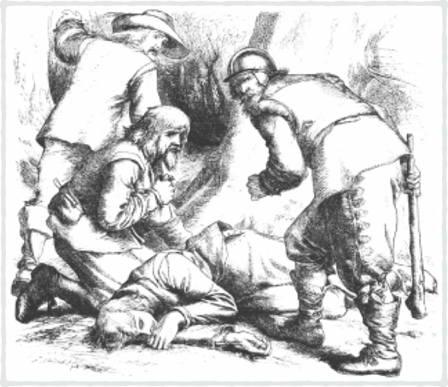

Slide 10
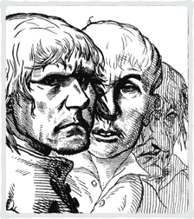
怯懦(Faint-heart)奪取：勇氣、力量
猜疑(Mistrust)奪取：自信、把握
罪孽(Guilt)奪取：平安、喜樂
寬路門(Broad-way-gate)
殺人徑(Dead-man’s Lane)

Slide 11
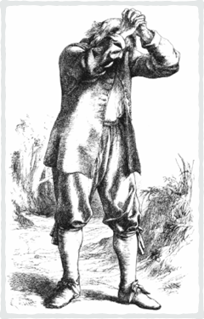
小信(Little-faith)
實在鎮(Town of Sincere)

Slide 12
金銀錢財 VS 珠寶
天國好像寶貝藏在地裡．人遇見了、就把他藏起來．歡歡喜喜的去變賣一切所有的、買這塊地。天國又好像買賣人、尋找好珠子．遇見一顆重價的珠子、就去變賣他一切所有的、買了這顆珠子。
馬太福音 13：44～46
但你們得在基督耶穌裡、是本乎神、神又使他成為我們的智慧、公義、聖潔、救贖．
哥林多前書 1：30

Slide 13
小信 VS 以掃
恐怕有淫亂的、有貪戀世俗如以掃的．他因一點食物把自己長子的名分賣了。後來想要承受父所祝的福、竟被棄絕、雖然號哭切求、卻得不著門路、使他父親的心意回轉、這是你們知道的。
希伯來書 12：16～17

Slide 14
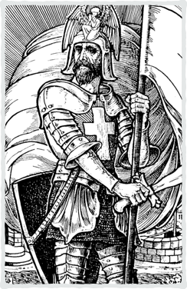
仗義大俠(Town of Sincere)
篤信城(city of Good-Confidence)

Slide 15
18 逃出網羅遭鞭笞

Slide 17
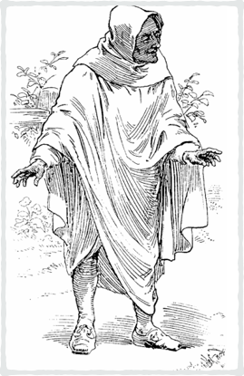
諂媚者(Flatterer)
那等人是假使徒、行事詭詐、裝作基督使徒的模樣。這也不足為怪．因為連撒但也裝作光明的天使。
哥林多後書 11：13～14

Slide 18
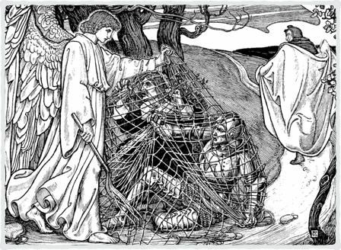
我兒、你不可輕看耶和華的管教、也不可厭煩他的責備．因為耶和華所愛的、他必責備．正如父親責備所喜愛的兒子。
箴言 3：11-12

Slide 19
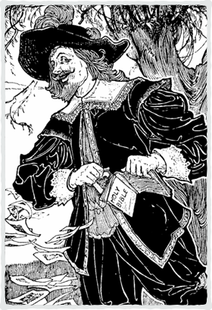
無神論者(Atheist)
凡愚昧人、他的勞碌使自己困乏．因為連進城的路他也不知道。
傳道書 10：15
俗語說得真不錯、狗所吐的他轉過來又喫．豬洗淨了又回到泥裡去滾．這話在他們身上正合式。
彼得後書 2：22

